Slide 1
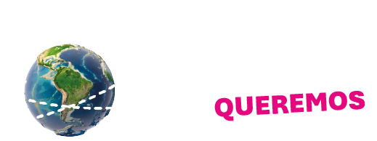
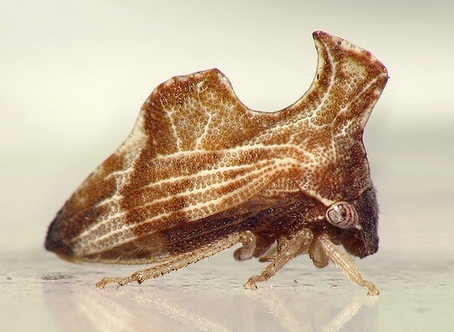
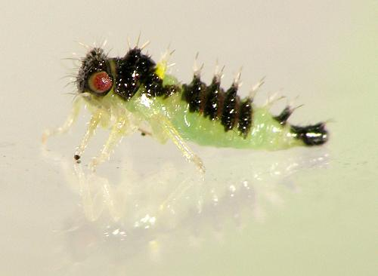
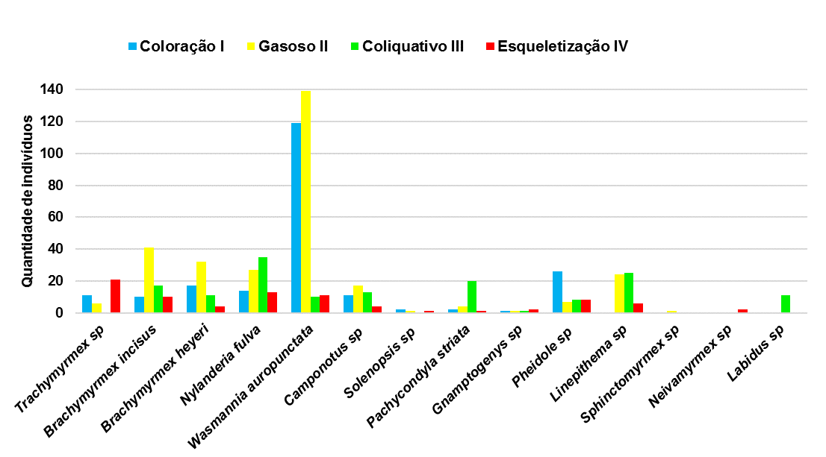
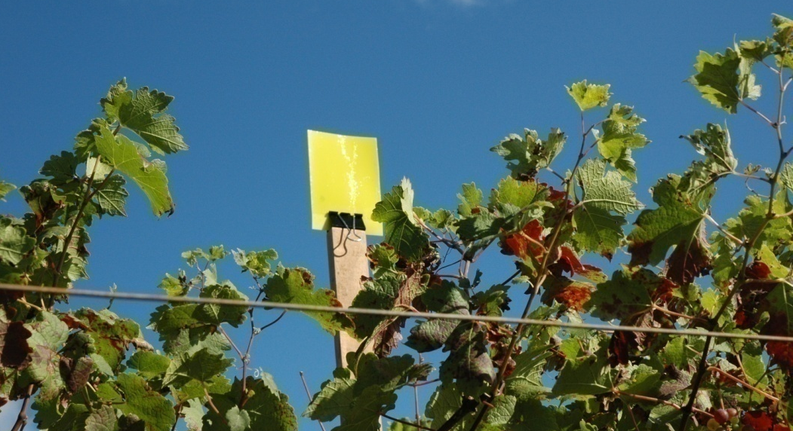
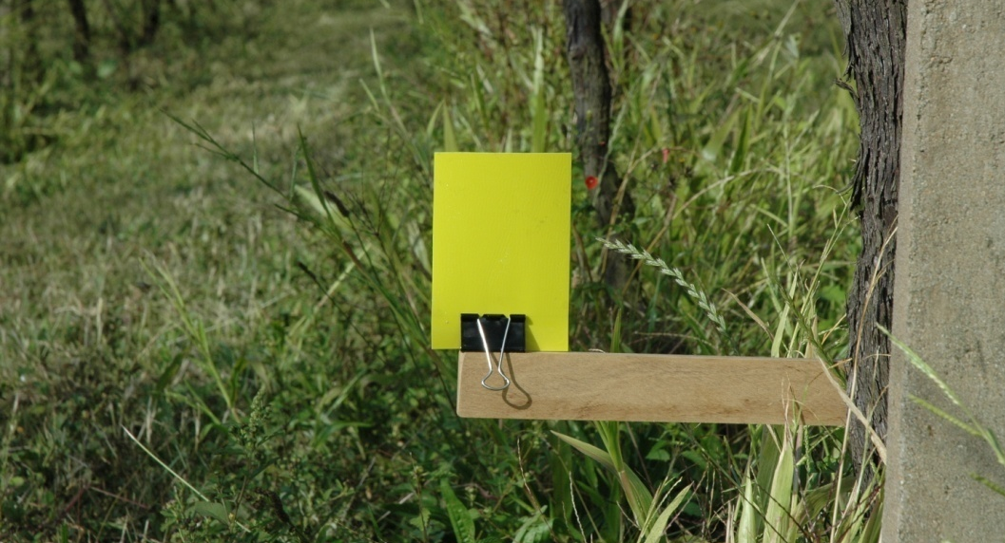
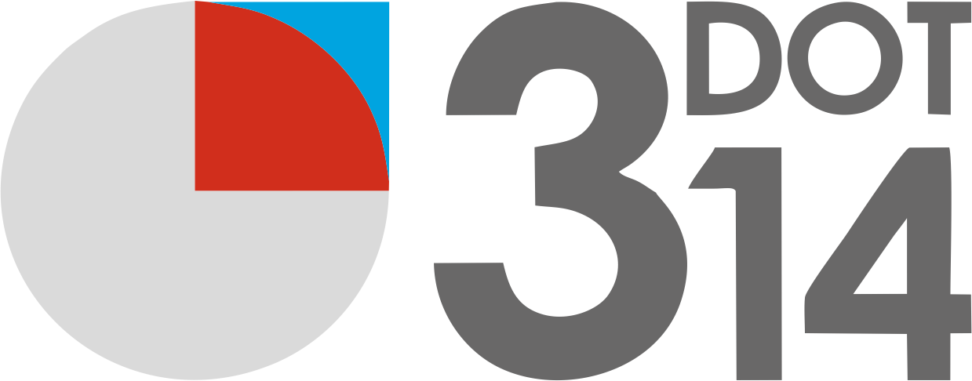
logo da escola
TÍTULO DO TRABALHO
NOME SOBRENOME DO ALUNO 1, NOME SOBRENOME DO ALUNO 2, NOME SOBRENOME DO ALUNO 3; NOME SOBRENOME DO ALUNO 4, NOME SOBRENOME DO ALUNO 5
NOME SOBRENOME DO ORIENTADOR 1, NOME SOBRENOME DO ORIENTADOR 2
ANO ESCOLAR, ESCOLA, E-MAIL DA ESCOLA
INTRODUÇÃO
RESULTADOS E DISCUSSÃO
O pôster deve representar a estrutura de um trabalho científico. O painel tem como objetivo, de forma clara e sucinta, apresentar os resultados de uma pesquisa original completa ou seus resultados parciais. Dessa forma, o pesquisador deverá demonstrar entendimento do assunto, ou seja, estabelecer conceitos chaves para o problema em questão, evidenciando tópicos da pesquisa bem como os aspectos a serem investigados e metodologia utilizada para obter os resultados. É fundamental justificar o motivo da pesquisa e qual sua real relevância social. Nesse item podem ser utilizadas ilustrações para contextualizar a pesquisa (utilizar legendas, fonte e chamada correspondente no texto).
Exposição dos resultados observados com a pesquisa de maneira organizada, contendo as principais informações, gráficos, tabelas, figuras e outros (utilizar legendas para os elementos e incluir chamada no texto).
Tabela 1. Número total de Cicadellidae (Cicadellinae) coletados com armadilhas adesivas amarelas na Reserva Biológica do Lami José Lutezemberger no período de março de 2015 a março de 2016 (Fonte: Os Autores).
Tribo/Espécie | Reserva Biológica do Lami José Lutzemberger
Cicadellini | A | B | Total | Constância | Frequência | Dominância
B. xanthophis | 8 | 15 | 23 | Acessória | 3,75 | N/D
D. bimaculata | 0 | 29 | 29 | Acessória | 4,72 | N/D
E. dorsalis | 1 | 0 | 1 | Acidental | 0,16 | N/D
E. separata | 0 | 1 | 1 | Acidental | 0,16 | N/D
H. similis | 1 | 28 | 29 | Acessória | 4,72 | N/D
M. cavifrons | 2 | 1 | 3 | Acidental | 0,49 | N/D
M. geographica | 1 | 4 | 5 | Acidental | 0,81 | N/D
S. grossa | 0 | 1 | 1 | Acidental | 0,16 | N/D
S. sagata | 8 | 67 | 75 | Constante | 12,21 | D
T. quinquemaculata | 6 | 28 | 34 | Acessória | 5,54 | N/D
Total | 27 | 174 | 201
Figura 1. Entylia carinata adulto (esquerda) e ninfa (direita) (Fonte: Bradford, 2009).
OBJETIVOS
Figura 3 - Flutuação das espécies de Formicidae ao longo dos períodos de decomposição identificados durante a amostragem (Fonte: Os Autores).
Incluir os objetivos da pesquisa. Esse item só permite texto.
CONCLUSÃO (ou CONSIDERAÇÕES FINAIS)
Pode ser mantida com o título “CONCLUSÃO” ou ser trocada por CONSIDERAÇÕES FINAIS. Aqui deve constar um fechamento para a pesquisa realizada.
Se for CONCLUSÃO, deve trazer uma dedução extraída dos resultados (definitivo).
Se “CONSIDERAÇÕES FINAIS”, deve representar que o resultado do trabalho possibilita alguma reflexão, sem uma conclusão definitiva ou com resultado suscetível a revisões. Esse item só permite texto.
METODOLOGIA
Este espaço é destinado aos materiais e à metodologia utilizada para o desenvolvimento do trabalho. Descrever de forma detalhada como o trabalho foi realizado e quais os instrumentos foram necessários. A utilização de figuras ou esquemas pode ajudar no entendimento da metodologia (utilizar legendas e chamada correspondente no texto).
REFERÊNCIAS
Representa uma elemento obrigatório. As referências devem ser elaborados conforme a ABNT NBR 6023. Esse item só permite texto. Lembre de inserir as citações ao longo do texto e as referências completas correspondentes nesta seção.
A
B
Realização
Apoio
Figura 2. A - Armadilha alta; B - Armadilha baixa (Fonte: Os Autores).
Notes:
‹#›

